Slide 1
UNIVERSIDAD DE LAS FUERZAS ARMADAS - ESPE DEPARTAMENTO CIENCIAS DE LA VIDA Y DE LA AGRICULTURA CARRERA DE INGENIERÍA EN BIOTECNOLOGÍA
TRABAJO DE TITULACIÓN PREVIO A LA OBTENCIÓN DEL TÍTULO DE INGENIERO EN BIOTECNOLOGÍA
“Diseño de un constructo génico que potencie la expresión de lipopéptidos de la familia kurstakinas en Bacillus thuringiensis para la aplicación como biosurfactantes”
Erazo Román, Danny Paúl
Directora: Koch Kaiser, Alma Rosel Mgs.
Sangolquí, 17 de marzo de 2021.
1

Slide 2
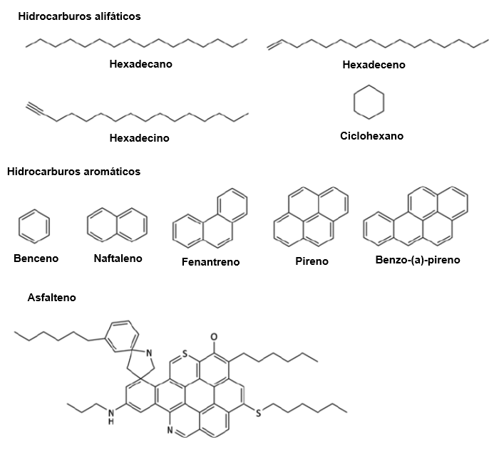
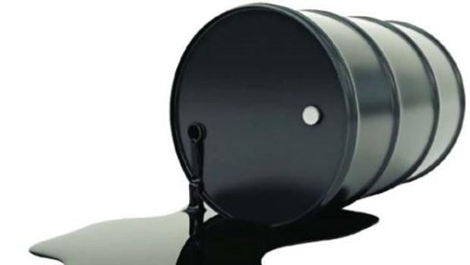
INTRODUCCIÓN
Petróleo
Infraestructura para extracción y transporte
Eventos accidentales:
- Estructura
- Operador
(González, J., 2020)
Crudo
Composición compleja
Daños al entorno y poblaciones aledañas
Hidrocarburos
(Shahsavari, E., et al., 2020)
(WWF, 2021) (Hanania et al., 2017) (Secretaría de Energía República de Argentina, 2003)
2

Slide 3
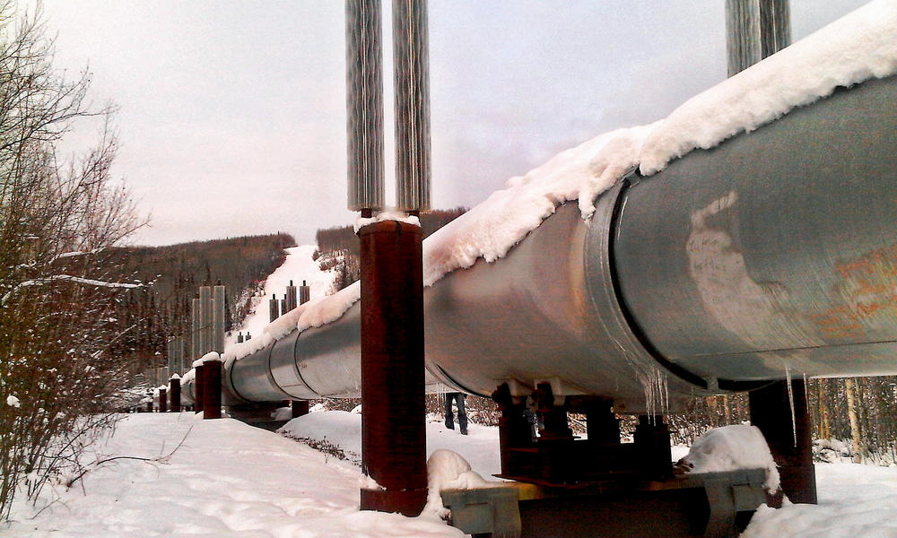
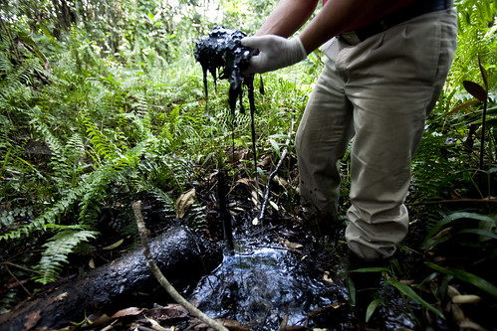
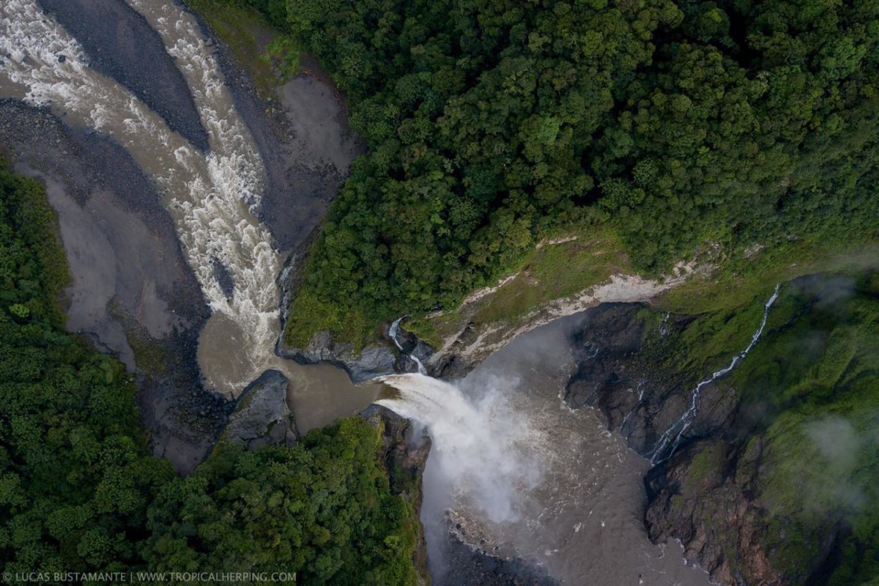
←Estructuras
© Peter Ewins / WWF-Canadá
(Basantes, A., 2020)
En Ecuador:
Desperdicios de Chevron Texaco
Ruptura de oleoductos en la cascada San Rafael
(Bennett, C., 2010)
© Lucas Bustamente / @tropicalherping
(Becerra, et al., 2013) (Guerra, 2020) (Fontaine, 2003) (Bennett, C., 2010) (Basantes, A., 2020)
3

Slide 4
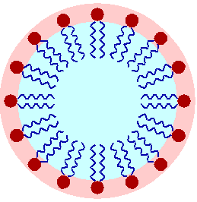
Estrategias de remediación
Atenuación natural
Bioestimulación
Bioaumento
Bioventing/
Biosparring
Landfarming
Compostaje
Fitoremediación
Vermiremediación
Micoremediación
(Gilbert, S., 2004)
Surfactante
(Chukwunonso et al., 2019) (Naeem & Akhram, 2019)
4

Slide 5
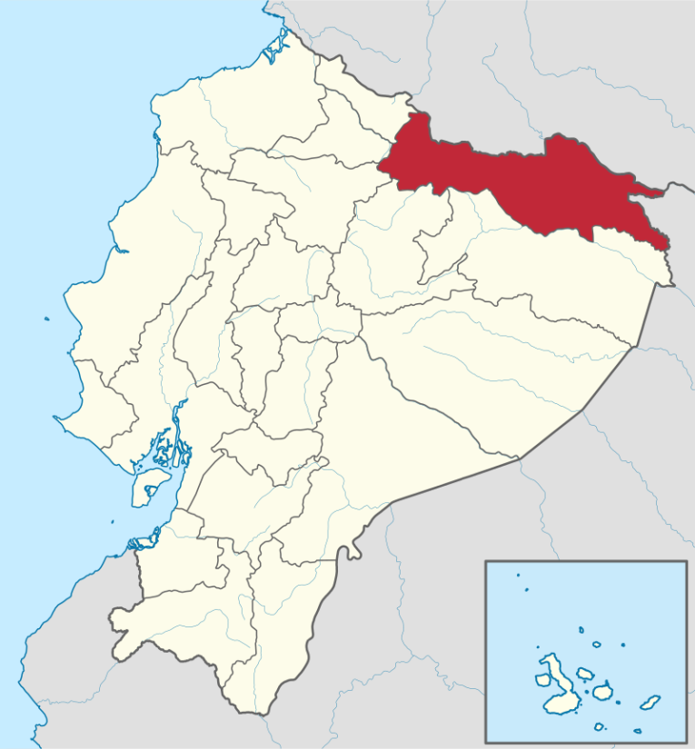
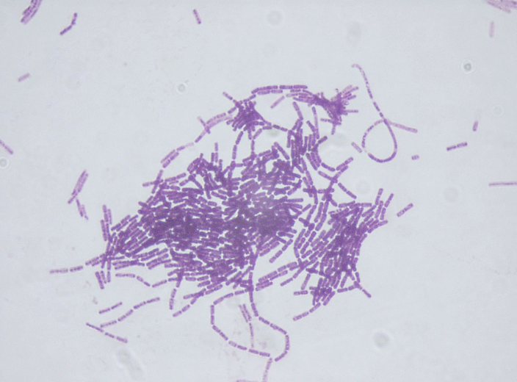
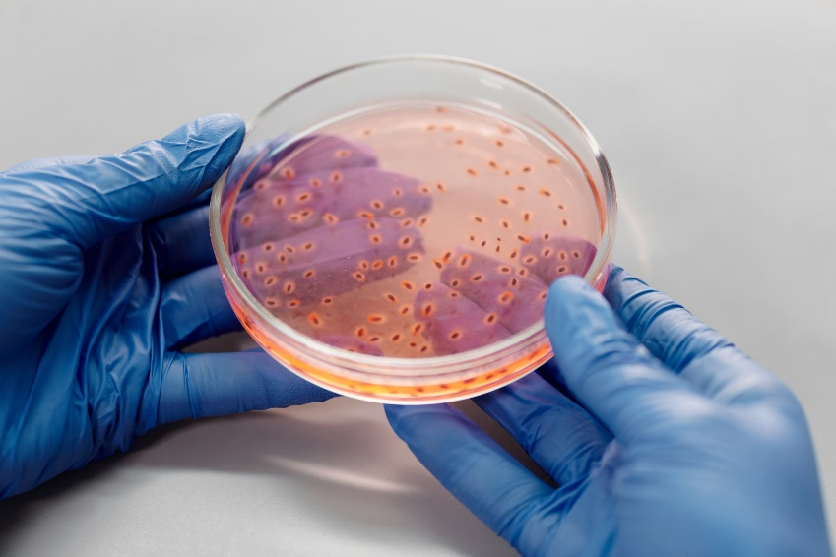
Bacillus thuringiensis (Bt)
Bacteria Gram positiva, entomoparásita (coleóptera y lepidóptera)
Fuentes de aislamiento: suelo, agua, superficies vegetales y restos de insectos
100X
(Sahay, 2013)
(TUBS, 2011)
Maddela y colaboradores (2015): bacterias en sitios contaminados
Muestras de Lago Agrio, comunidad Sarayaku
E 974576,881
N 10001527,083
Identificadas como Bacillus
Bacillus spp. utilizando HTPs como fuente de carbono
(Jenner, E., 2021)
(Green, 2008) (Sansinenea, 2012) (Maddela, et al., 2015) (Maddela, et al., 2016)
5

Slide 6
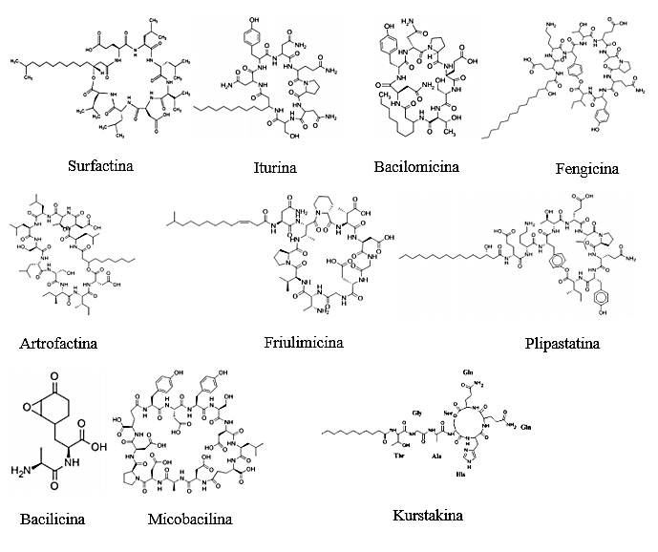
Lipopéptidos
Compuestos cíclicos de bajo peso molecular
Antibacterial, antifúngico, antitumoral, antiviral, formación de biofilm y biosurfactante
Sintetizados por Bacillus y Pseudomonas spp.
Oligopéptido unido a una cadena lipídica
(Malviya, D., et al., 2020)
(Malviya, D., et al., 2020) (Geissler, M., et al., 2019)
6

Slide 7
Kurstakinas
(Hathout, et al., 2000)
Hathout et al. (2000): Familia de lipopéptidos de B. thuringiensis
Siete aminoácidos: D-Thr, Gly, Ala, Ser, His, D-Gln, Gln
Unidos a una cola de ácido graso (C₁₀ – C₁₄)
Residuos serina y glutamina forman un anillo lactónico
(Hathout et al., 2000) (Béchet et al., 2012)
7

Slide 8
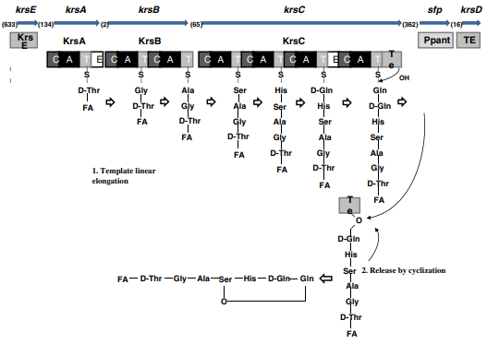
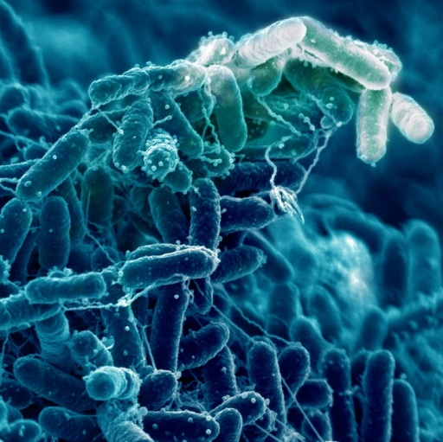
Hipotético proceso de biosíntesis
Generadas por NRPS
Incluye una proteína permeasa y una de liberación
(Béchet et al., 2012) / © Springer – Verlag 2012
Kurstakina promueve formación de biofilm
Como biosurfactante, ha mostrado CMC de 144,504 mg/L
Pacific Northwest National Laboratory CC BY 2.0.
(Abderrahmani et al., 2011) (Tapi et al., 2010) (Béchet et al., 2012) (Diallo et al., 2019)
8

Slide 9
OBJETIVOS
General:
Diseñar un constructo génico que potencie la expresión de lipopéptidos de la familia kurstakinas en Bacillus thuringiensis para su aplicación como biosurfactantes.
Específicos:
Analizar secuencias promotoras y plásmidos para su aplicación en la modificación de Bacillus thuringiensis.
Establecer la secuencia del constructo y su integración por recombinación homóloga mediante el uso de softwares bioinformáticos.
Definir protocolos para ejecutar la modificación en laboratorio y la obtención de kurstakinas para aplicarlas en terrenos contaminados.
9

Slide 10
MATERIALES Y MÉTODOS
Identificación de la secuencia consenso de krs
Búsqueda en BLAST de las secuencias BC_2450 hasta BC_2458 de B. cereus ATCC 14579
Obtención de secuencias .fasta para realizar alineamiento múltiple
Comparación de los seis genes en HD-1 y Bt407 con otros genomas de B. thuringiensis
(NCBI, 2021)
10

Slide 11
Caracterización de dominios y sustratos de los presuntos genes del locus krs
Programas utilizados
NRPSsp
PKS/NRPS Analysis
Domain Search Program for NRPS-PKS
antiSMASH
(Prieto et al., 2012) http://www.nrpssp.com/execute.php
(Bachmann & Ravel, 2009) http://nrps.igs.umaryland.edu/
(Anand et al., 2010) http://www.nii.ac.in/~zeeshan/search_only_nrps.html
(Blin et al., 2019) https://antismash.secondarymetabolites.org/#!/start
11

Slide 12
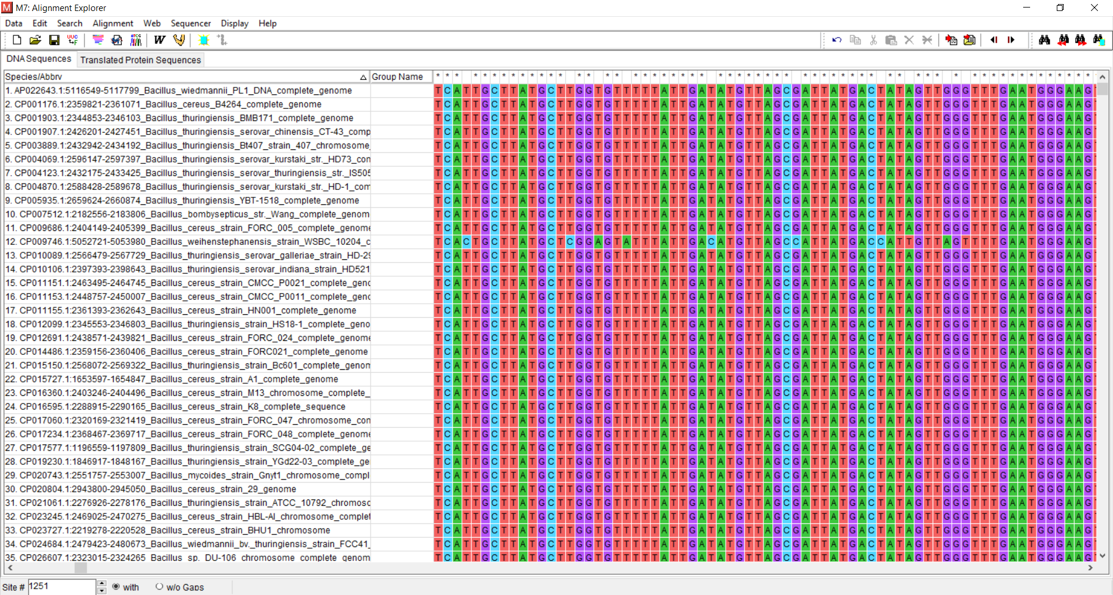
Concatenación de secuencias, alineamiento múltiple y construcción de un árbol filogenético
Unión de secuencias de genes krs
Alineamiento múltiple con algoritmo ClustalW
Construcción de árbol filogenético en CIPRES
12

Slide 13
Selección y anotación del plásmido
(Ioana, 2012)
Ausencia de mapas de plásmidos - Parte BBa_K082004 de iGEM seleccionada
13

Slide 14
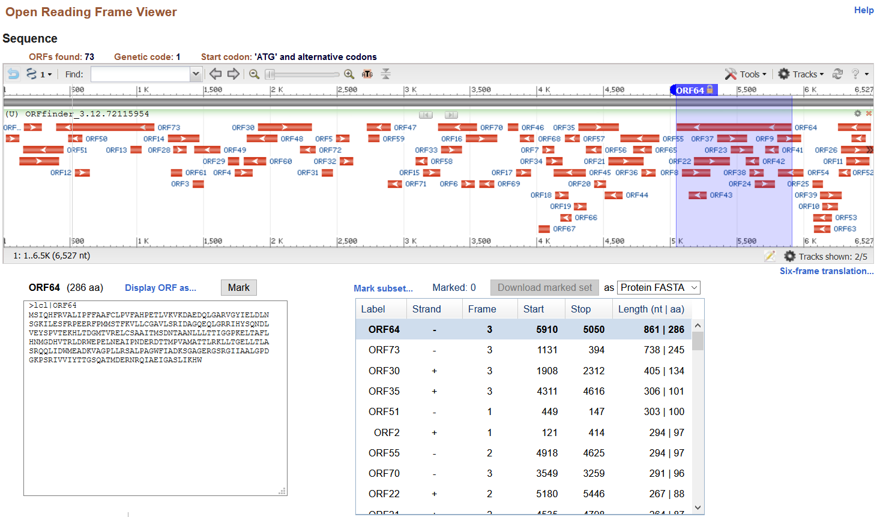
(NCBI, 2021)
La predicción y anotación de genes: ORF Finder y GeneMarks2
14

Slide 15
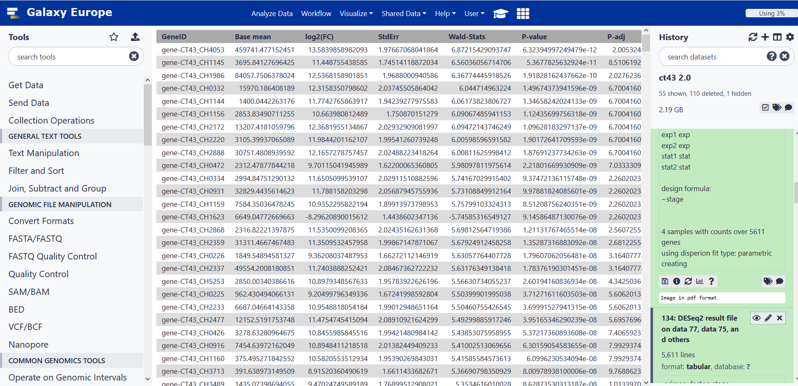
Análisis transcriptómico de RNA-seq proveniente de Bacillus thuringiensis serovar chinensis CT-43
Secuencias de RNA-seq corresponden a distintos tiempos de crecimiento: 7h, 9h, 13h y 22h
(Galaxy Project, 2021)
15

Slide 16
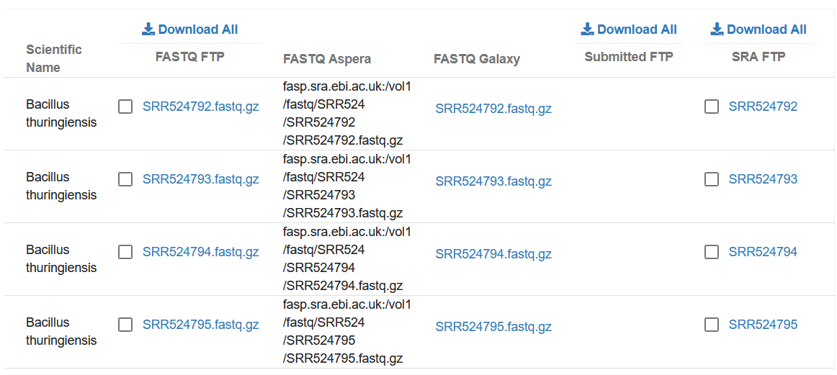
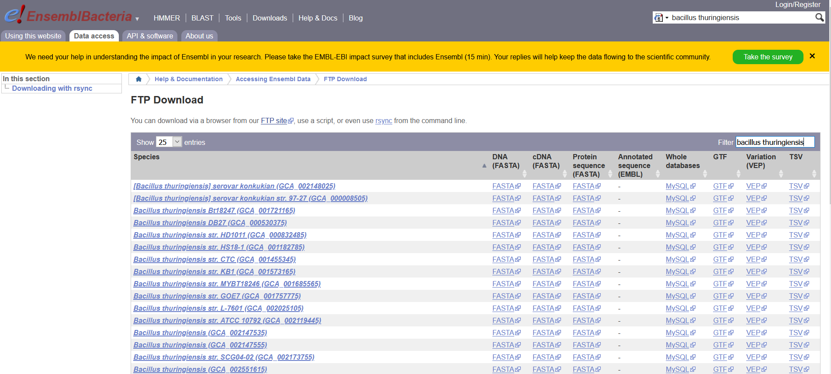
Datos RNA-seq obtenidos de ENA
(ENA, 2021)
Datos de anotación obtenidos de Ensembl Bacteria y Genbank
(Ensembl bacteria, 2021)
16

Slide 17
Cultivo de bacterias y extracción de ARN
Transcripción reversa (ADNc) y secuenciación
Remoción de adaptadores y alineamiento con genoma de referencia
Recuento de las lecturas mapeadas
Análisis de expresión diferencial
(Wang et al., 2013)
(Wang et al., 2013)
Trimmomatic y Bowtie2 (Galaxy)
Esquema de análisis transcriptómico
HTseq-count (Galaxy)
DESeq2 (Galaxy)
17

Slide 18
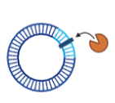
Establecimiento del constructo génico
1. PCR in silico de promotor candidato y gen krsE
2. Digestión de plásmido con enzimas de restricción y ligación de las partes
3. Integración aguas arriba del operón krs mediante recombinación homóloga (in silico)
18

Slide 19
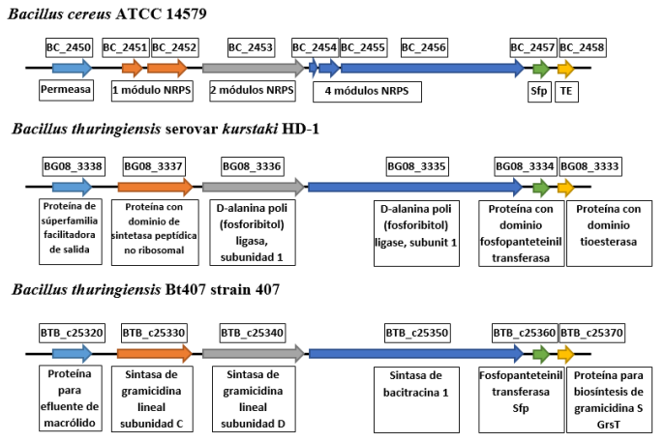
RESULTADOS Y DISCUSIÓN
Secuencia consenso del locus krs
Seis genes en forma de operón (Dubois et al., 2012)
Secuencia total (29 kb): Presencia sobre todo en B. thuringiensis y B. cereus
Estructura de kurstakina: similar a surfactinas e iturinas (heptapéptido)
Semejanza entre NRPS de diferentes lipopéptidos genera anotación inexacta (Geissler et al., 2019)
Esquema de correspondencia de potenciales genes de operón krs en distintos genomas
19

Slide 20
Módulos y sustratos de las NRPS definidas para kurstakinas
Dominios de cada enzima NRPS generados por análisis bioinformático. C: condensación, A: adenilación, T: tiolación, E: epimerización, TE: tioesterasa
20

Slide 21
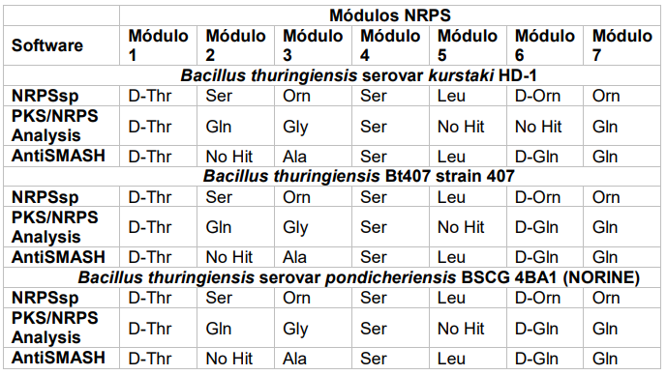
Potenciales sustratos de cada módulo – Aminoácidos que formarían el lipopéptido
21

Slide 22
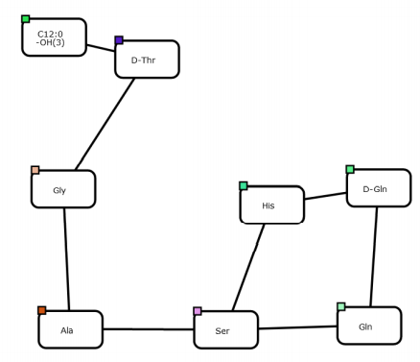
Estructura de kurstakina obtenida de NORINE
Consistencia con la estructura de kurstakina:
Lipoheptapéptido y cambio de enantiómero en las posiciones 1 y 6.
Sustratos corresponde parcialmente a kurstakina.
El tipo de NRPS, D-alanil-poli(fosforibitol) sintetasa, presenta un patrón degenerado (Khayatt et al., 2013) .
22

Slide 23
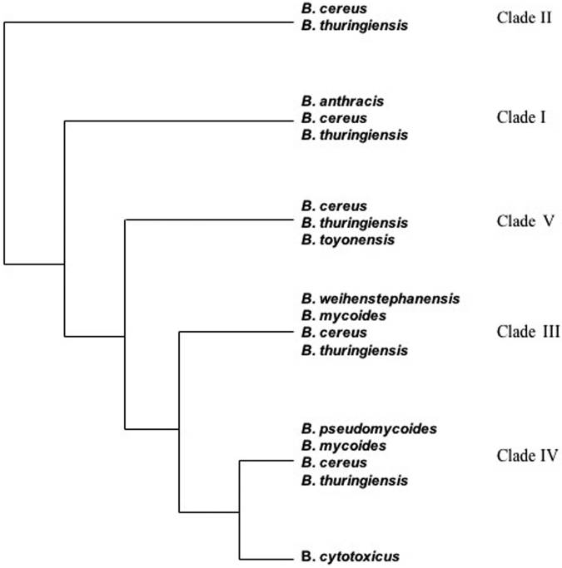
Locus krs distribuido en el grupo Bacillus cereus (BLAST 2020) y árbol filogenético
Identidad: >80%
Cobertura: >85%
Distribución del locus krs en especies del grupo Bacillus cereus. Actualización de (Gelis et al., 2016).
Organización del grupo Bacillus cereus. Sugerida por (Ehling-Schulz et al., 2019).
23

Slide 24
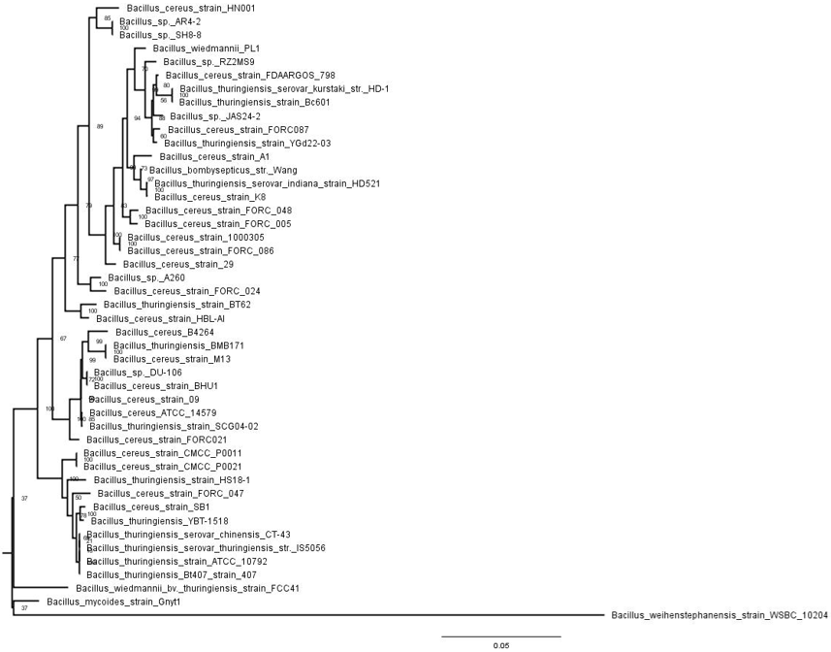
Operón krs conservado en cepas clado II:
B. cereus/B. thuringiensis
(Ehling-Schulz et al., 2019)
Clado II
Kurstakinas cumplirían rol ecológico en restos de lepidóptera y coleóptera (Dubois et al., 2012; Gelis-Jeanvoine et al., 2016)
Clado III
24

Slide 25
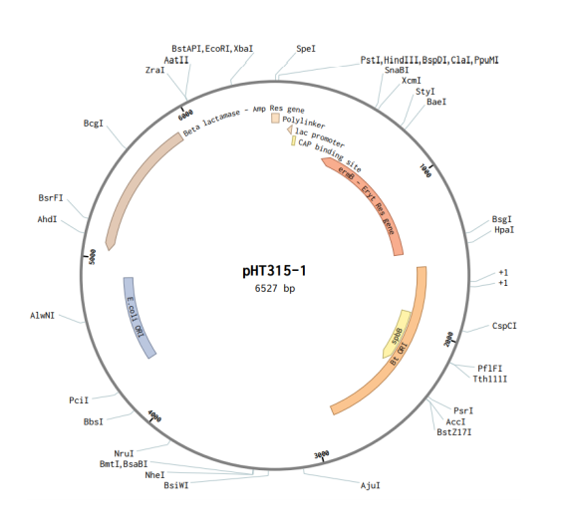
Vector anotado
E. coli ORI
B. thuringiensis ORI
Beta lactamasa – Resistencia a ampicilina
Sitio múltiple de restricción - Polylinker
ermB – Metilasa de resistencia a eritromicina
Fragmento operón lac
pHt315-1 anotado.
25

Slide 26
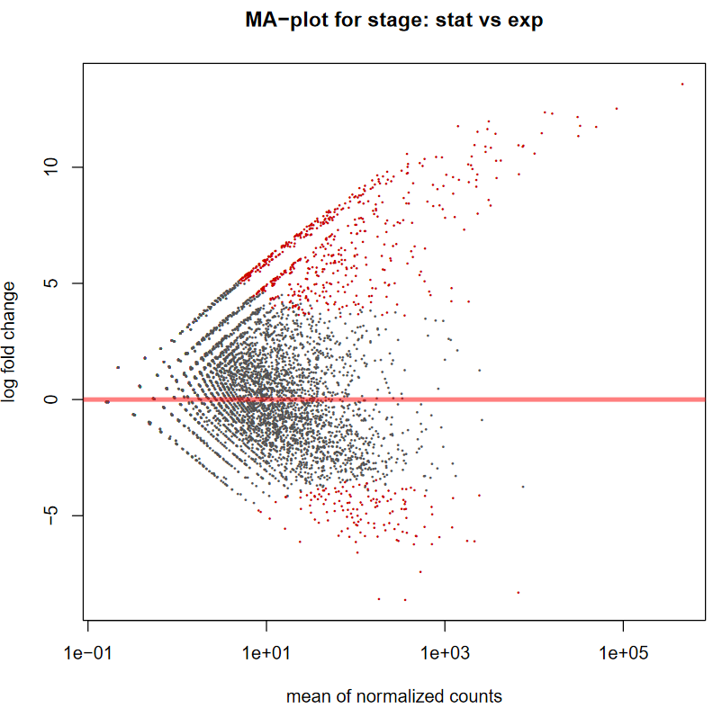
Análisis transcriptómico
Lecturas mapeadas en cada punto de muestreo.
Resultados de expresión diferencial entre los periodos de crecimiento vegetativo y esporulación.
Gráfico MA-plot muestra la relación entre el log2(FC) vs media de las lecturas
.
26

Slide 27
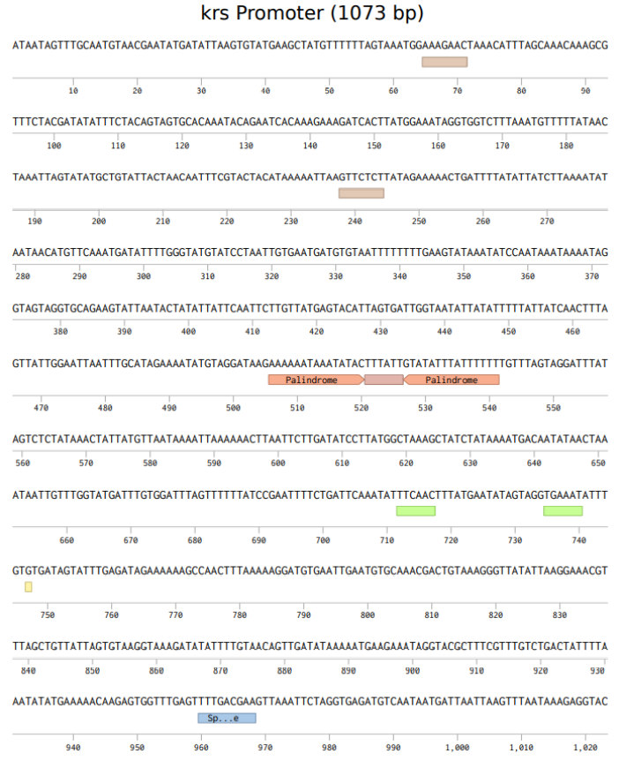
Ensamblaje del constructo
Sitios de unión factor SinR
Sección palindrómica: Potencial represor
Secuencia del promotor del operón krs. Descrita por (Gelis-Jeanvoine et al., 2016)
Promotor: Factor sigmaF
Sitios -35 y -10
Sitios de unión factor Spo0A
27

Slide 28
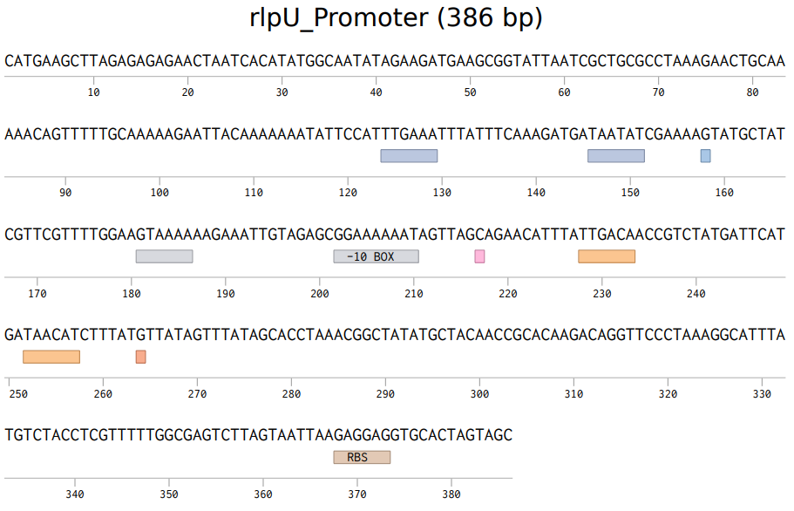
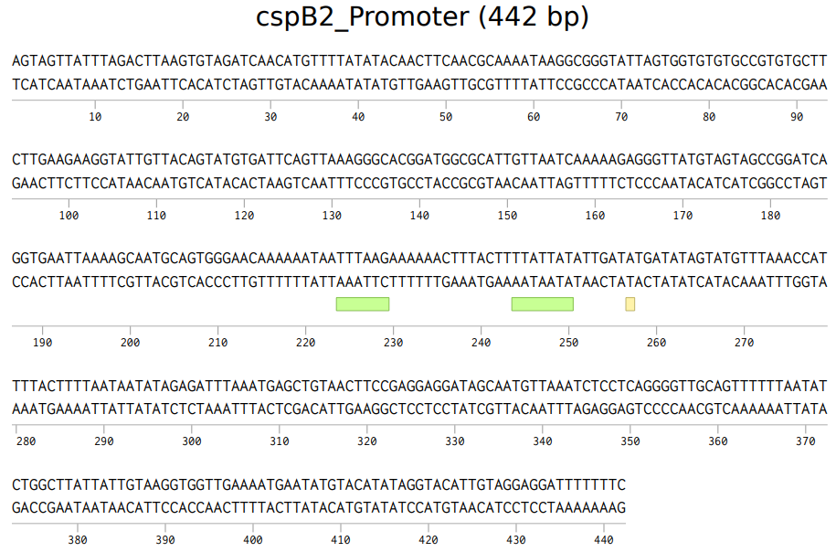
Ensamblaje del constructo
Promotor: Factor sigmaA
Promotor: Factor sigmaA
Promotor: Factor sigmaF
Promotor: Factor sigmaA
Sitio de unión de ribosoma
Secuencias de los promotores candidatos. Descritas por (Wang et al., 2013) y estimaciones en software bioinformáticos.
28

Slide 29
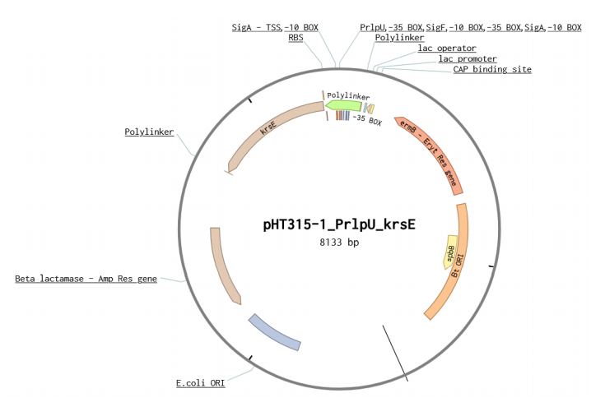
Ensamblaje del constructo
Cebadores diseñados para la integración del constructo.
Secuencias PrlpU y krsE integradas al plásmido pHT315-1.
29

Slide 30
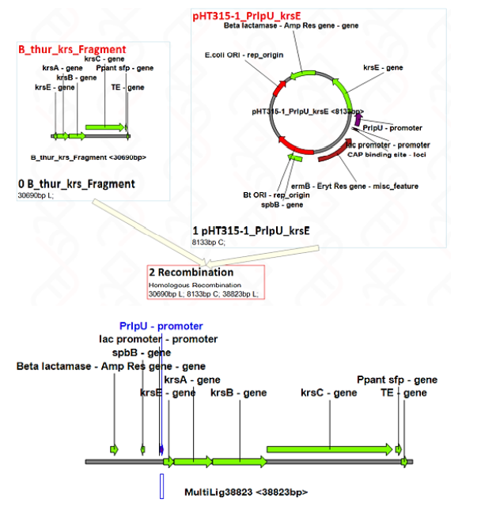
Simulación de la recombinación homóloga en MCDS.
30

Slide 31
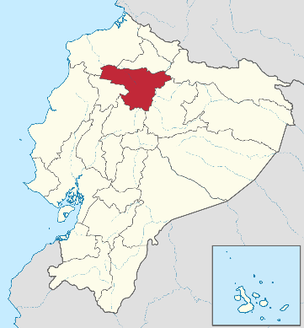
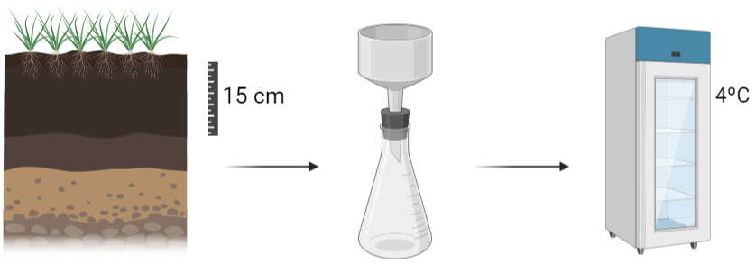
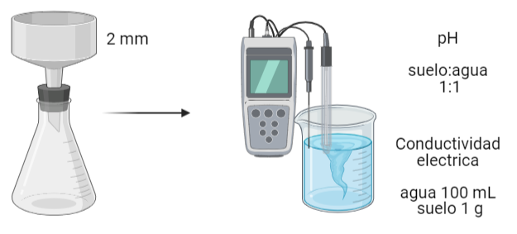
Protocolo propuesto
Muestreo de suelo
Florícolas de Pichincha (Narváez, 2015)
Sitios contaminados (Maddela, 2015)
Caracterización fisicoquímica
(Nagaraju et al., 2009)
31

Slide 32
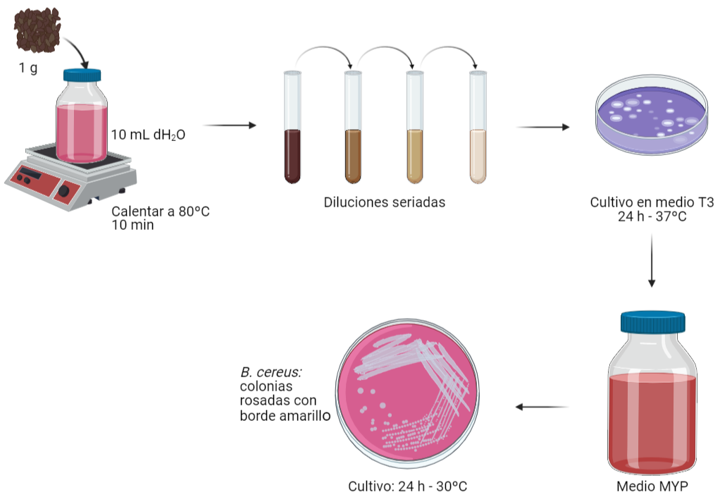
Aislamiento de la bacteria
(Rabha et al., 2017)
32

Slide 33
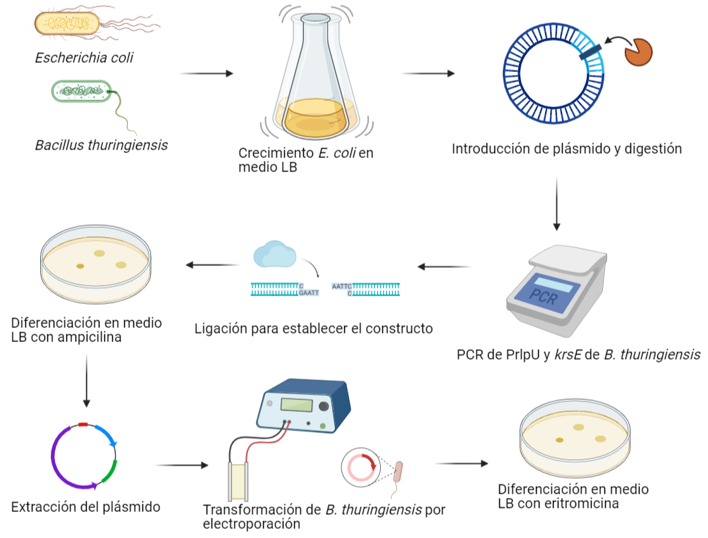
Transformación
(Gélis-Jeanvoine et al., 2016; Jiao et al., 2016)
33

Slide 34
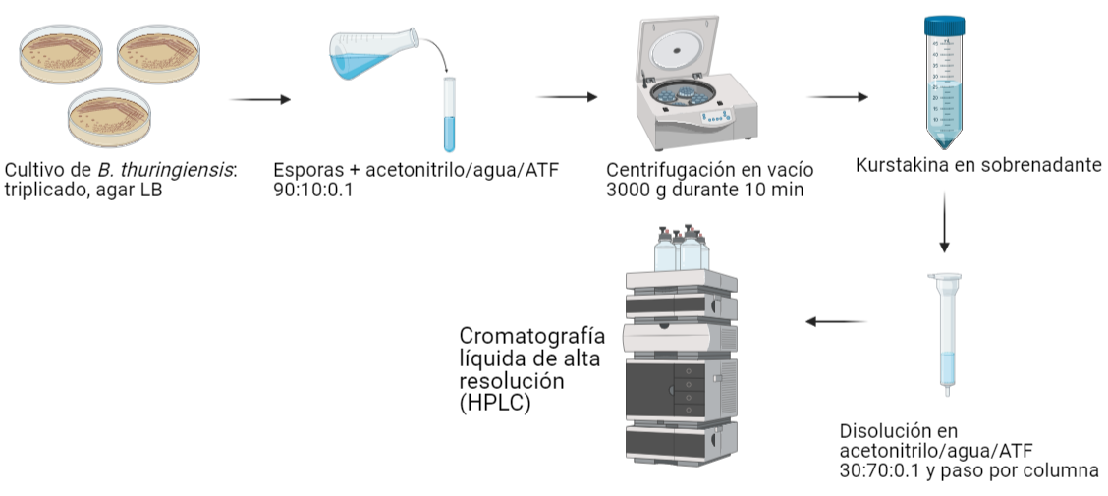
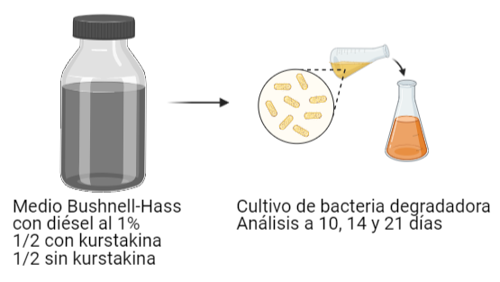
Obtención de kurstakina
(Hathout et al., 2000; Diallo et al., 2019)
Degradación de diésel
(Diallo et al., 2019)
34

Slide 35
CONCLUSIONES
Genes codificantes de NRPS de kurstakinas se disponen como operón cuya expresión es dirigida por Pkrs, con longitud de 1.1 kb, y tiene sitios para unión de factores de transcripción que reprimen su actividad. Los productos de esta región son seis proteínas: KrsE, KrsA, KrsB, KrsC, Krs D (fosfopanteteinil transferasa) y TE (tioesterasa).
Potencializar la expresión génica del locus es viable y requiere, de acuerdo a este caso de estudio, el reemplazo de su promotor a través de integración en cromosoma bacteriano mediante recombinación homóloga. El plásmido pHT315-1 funciona como vector de transporte albergando el constructo que consiste en el promotor constitutivo fuerte PrlpU y la secuencia del gen krsE para la recombinación.
El proceso de ingeniería genética tiene potencial de realizarse en laboratorio con especies reportadas en Ecuador. Por lo tanto, los lipopéptidos obtenidos pueden emplearse en la remediación de sitios contaminados por hidrocarburos derivados del petróleo teniendo en cuenta la propiedad biosurfactante de kurstakina.
35

Slide 36
RECOMENDACIONES
Se sugiere comparar en procedimiento experimental la efectividad de pHT315 frente a otros plásmidos, como pBta, cuya aplicación se ha reportado como diversificada dentro del género Bacillus y que, además, permitiría el control de su prevalencia dentro de la bacteria por su naturaleza termosensible.
Es recomendable la puesta en marcha de la técnica generada por Dimkic y su equipo (2017) con el fin de sacar el mayor provecho al biosurfactante extrayéndolo tanto desde las esporas como del sobrenadante del medio de cultivo.
36

Slide 37
AGRADECIMIENTOS
Alma Koch, Mgs.
Directora del proyecto
Francisco Flores, PhD.
Revisor del proyecto y oponente
Karina Ponce MSc.
Directora de Carrera
Mis padres, amigos y familiares
37

